Slide 1
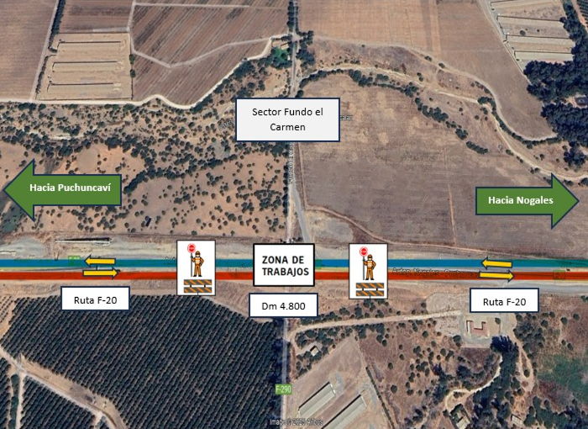
CORTES DE TRÁNSITO TEMPORALES EN RUTA F-20, km. 4,800 SECTOR FUNDO EL CARMEN
Informativo
14 de octubre de 2025
La Sociedad Concesionaria Nuevo Camino Nogales-Puchuncaví informa de cortes temporales de tránsito en Ruta F-20, km. 4.800, en Sector Fundo El Carmen, comuna de Nogales. Esto debido a trabajos de montajes de vigas en estructura, fundamentales para mejorar la conectividad de la zona y optimizar los tiempos de traslado.
Esta actividad se llevará a cabo desde las 22:00 horas del 16 de octubre hasta las 02:00 horas del 17 de octubre del 2025.
Este desvío será planificado según se muestra en la siguiente imagen:
Agradecemos su comprensión y paciencia durante este proceso de construcción.
Para más información:
600 006 2005 | www.nogalespuchuncavi.cl | @CaminoNP

